Slide 1
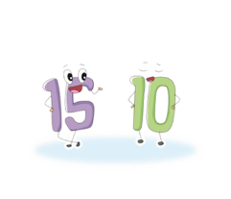
五年级数学·下 新课标[冀教] 第2单元
2 分数的大小比较
第2课时
WWW.PPT818.COM

Slide 2
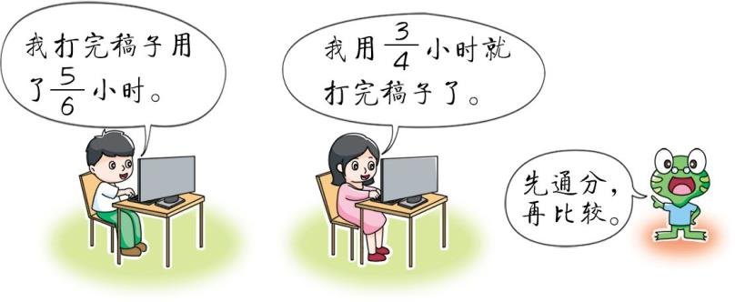
红红和聪聪比赛打字,两人打同样的一份稿子,谁打得快呢?

Slide 3
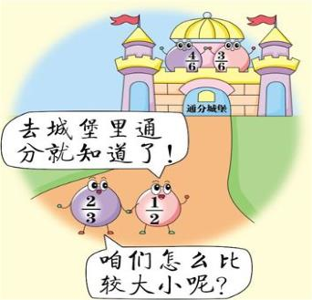
5
聪聪用 小时，红红
3
6
用 小时，谁打得快
4
分数小的，用
时少，打得快
5
比较 和
6
3
的大小
4

Slide 4
规范解答：
方法二
方法一
5
5×4
5
5×2
10
20
=
=
=
=
6
6
24
6×2
12
6×4
3
3×6
3
3×3
9
18
=
=
=
=
4
4×6
24
4
4×3
12
20
5
10
9
5
3
18
3
因为
>
>
因为
>
>
，所以 。
，所以 。
12
12
6
4
24
24
6
4
答:红红打得快。
答:红红打得快。

Slide 5
异分母分数比较大小,先把两个分数通分,变成同分母分数,再比较。用两个分母的最小公倍数作同分母计算简便。

Slide 6
找4和6的最小公倍数。
4的倍数有：4、8、12、16、20、24
6的倍数有：6、12、18、24
......
......
......
4和6的公倍数有：12、24
公倍数中最小的一个是12

Slide 7
规范解答
4的倍数 6的倍数
4 8
20
28
12 24
18
30
……
……
……
4和6的公倍数
12是4和6的最小公倍数

Slide 8
几个数公有的倍数叫做这几个数的公倍数。其中最小的一个叫做这几个数的最小公倍数。
公倍数没有最大的,只有最小的。公倍数的个数有无数个。

Slide 9
3
求下面每组数的最小公倍数。
7和5 8和32 12和24
(1)7和5的最大公因数是1,最小公倍数是5×7=35。
(2)8的倍数有:8,16,24,32,40……
32的倍数有:32,64,96……
8和32的最小公倍数是32。
(3)12的倍数有:12,24,36,48……
24的倍数有:24,48,72……
12和24的最小公倍数是24。

Slide 10
观察分析
（1）7和5的公因数只有1，7和5的最小公倍数是它们的乘积。
（2）32是8的倍数，32是8和32的最小公倍数。
（3）24是12的倍数，24是12和24的最小公倍数
5和7是互质的关系，最小公倍数是它们的乘积；像8和32，12和24这样，两个数是成倍数的关系，它们的最小公倍数是两个数中的较大数

Slide 11
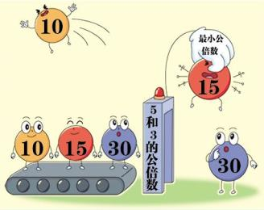
要点提示
相邻的两个自然数
也是互质关系哟!

Slide 12
两数 关系 | 最小 公倍数 | 举例
互质 | 两数积 | 3和4互质,最小公倍数是12(即3×4)
倍数 | 较大数 | 5和15成倍数关系,最小公倍数是15 (即较大数)

Slide 13
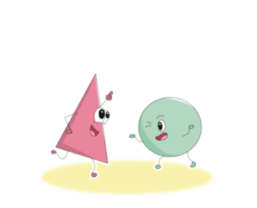
再
见

